Slide 1
LES 12
10 januari 2023

Slide 2
MEEST VOORKOMENDE FOUTEN
FAXEN = fax – en. Vocale corta in sillaba breve. Quindi il passato è FAXTE, non FAAXTE o FAAXDE
VERBAZEN. La radice è verbaas. NO EX KOFSCHIP, quindi VERBAASDE
HEN /HUN/ ZE. ZE si usa più con le cose, gli altri due con le persone
WAAR BEN JE? / HOE KUN JE DAT GELOVEN?
Die is meestal lief tegen kinderen. Die si riferisce a una persona. È come se fosse ‘die persoon’, ma ‘persoon’ è sottinteso
Plurale di café è cafés senza apostrofo
Plurale di bureau è bureaus senza apostrofo (è un’eccezione)

Slide 3
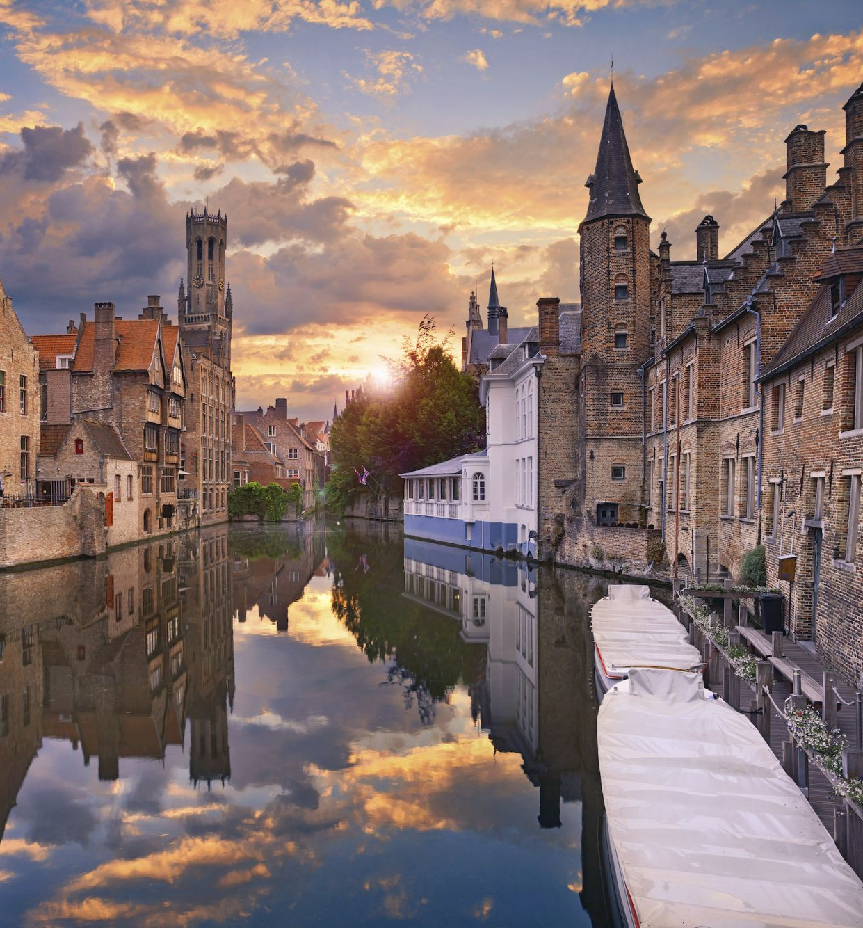
BRUGGE
Brugge is de hoofdstad van de provincie West-Vlaanderen. De stad is vooral bekend als Werelderfgoedstad, omdat de gehele historische binnenstad sinds het begin van dit millennium op de beroemde Werelderfgoedlijst van UNESCO vermeld staat. Omdat Brugge grotendeels gespaard is gebleven tijdens zowel de Eerste als de Tweede Wereldoorlog zijn er veel historische gebouwen, pleinen, straten en monumenten bewaard gebleven. De stad beleefde haar grootste groei- en bloeiperiode van de 13e tot aan het einde van de 15e eeuw. In dit tijdperk was Brugge de belangrijkste stad van Noordwest Europa. Het inwoneraantal groeide uit naar meer dan veertigduizend, wat in die tijd aanzienlijk was. Veel van de hedendaagse bezienswaardigheden, pleinen en straten in het centrum van Brugge stammen uit dit tijdperk. In het Kathedraal is ook een standbeeld van een Madonna met kind van Michelangelo te zien.

Slide 4
BRUGGE IN DE MEDIA

Slide 5
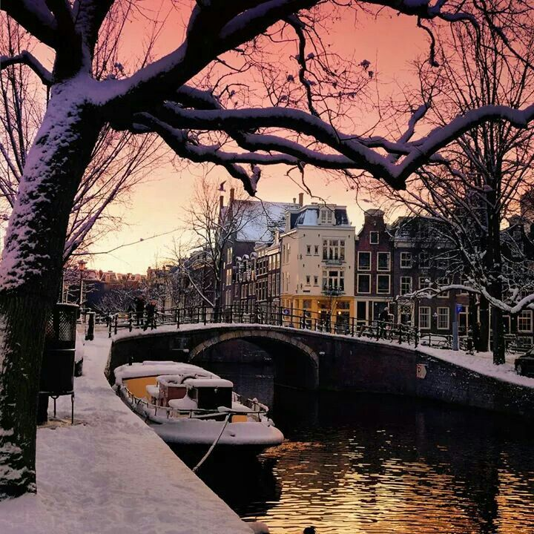
Tutti i tuoi amici sanno nuotare
Un uomo ha bussato alla nostra porta
Mio padre è un medico. Lui ha curato il mio amico
Josefien ha dato a sua madre un regalo giovedì (pag. 122 grammatica)
Io studio a Trieste. E tu dove studi?
L’uomo e la donna hanno parlato tutta la notte
Ieri sera siamo andati al cinema con i nostri amici
Noi non beviamo latte
Noi non siamo andati a scuola
Cosa hai ordinato al ristorante?

Slide 6
ZWAKKE WERKWOORDEN
1.Mijn moeder ------------------------(vegen, vt) haar gezicht af met haar mouw.
2. Lies zat op de stoel en --------------------------------(frommelen, vt) haar handschoenen in elkaar.
3. Marc ----------------------(raden, vt) de juiste getallen en won een prijs.
4. De hond -----------------------(herkennen, vt) zijn baasje niet meer.
5. Jelle -------------------(schatten, vt) haar tien jaar jonger dan hij zelf was.
6. De kinderen ----------------(vullen, vt) hun zakken met de gewonnen knikkers.
7. Jorieke ----------(halen, vt) diep adem en probeerde het nog een keer.
8. De kinderen -----------------(vegen, vt) het stof van de tafels

Slide 7
WOORDVOLGORDE CORRIGEER DE FOUTEN
1. Henk zeker morgen met de directeur zal spreken.
2. Ik heb gebracht het geschenk naar zijn bureau
3. We hebben een boek gisteren op school gelezen.
4. Ik dacht dat hem gisteren voor te stellen
5. Hij heeft naar ons die brief in het geheim gestuurd.
6. We hebben gisteren hem het geld zien stelen

Slide 8
NOG EEN KEER
Morgen/plaatsvinden/zal/de betoging/op de Dam
Bereikt/hebben/de hulpverleners/het slachtoffer
Kwamen/aan/op/het Centraalstation/de congresgangers
De mensen/de wedstrijd/naar/allemaal/keken
Uit/aan/zijn medewerkers/het problem/legde/de directeur
Met de training/de vader/zijn zoon/vorige week/geholpen
De student/geven/dat boek/je/wil/?
Wil/je/kijken/naar/deze video

Slide 9
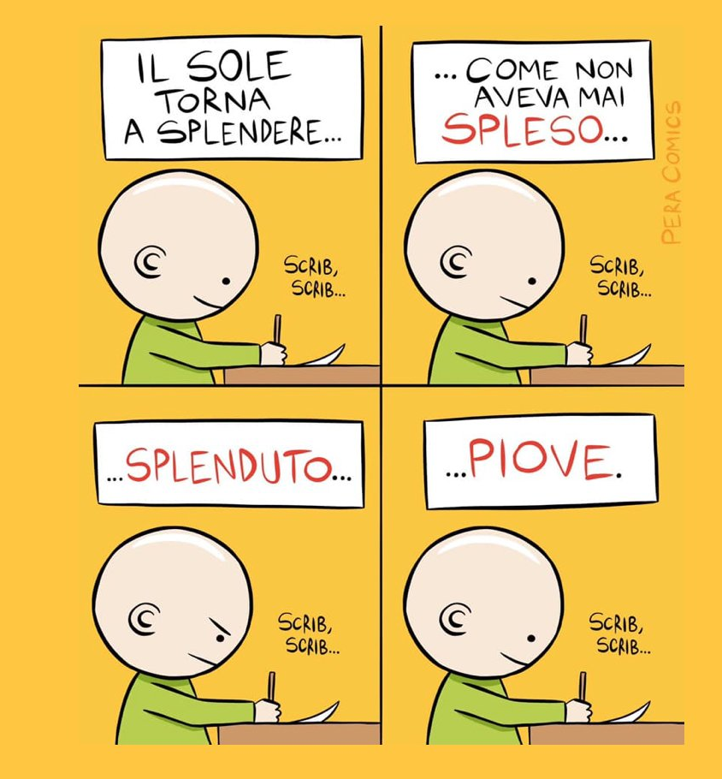
VOLTOOID DEELWOORD
REGOLA PRINCIPALE
Ge + radice del verbo + d/t
Ge / werk / t = GEWERKT
Ho lavorato: ik heb gewerkt
Halen = gehaald
Studeren = gestudeerd
Regelen = geregeld

Slide 10
REGOLA 2
Se la radice è già in d/t non si aggiunge la desinenza
Haten ---- haat --- gehaat (odiare)
Luiden ----- luid ---- geluid (suonare)
Hoesten ---- hoest ----- gehoest (tossire)

Slide 11
REGOLA 3
I verbi prefissati non prendono il prefisso ge-
I prefissi da tenere d’occhio sono:
Be- beantwoorden (rispondere) – beantwoord (NON gebeantwoord)
Ver- verbinden (unire) – verbonden
Ge- gedenken (commemorare) – gedacht
Ont- ontwikkelen (sviluppare) - ontwikkeld
Er- erkennen (riconoscere) – erkend
Her- herhalen (ripetere) – herhaald

Slide 12
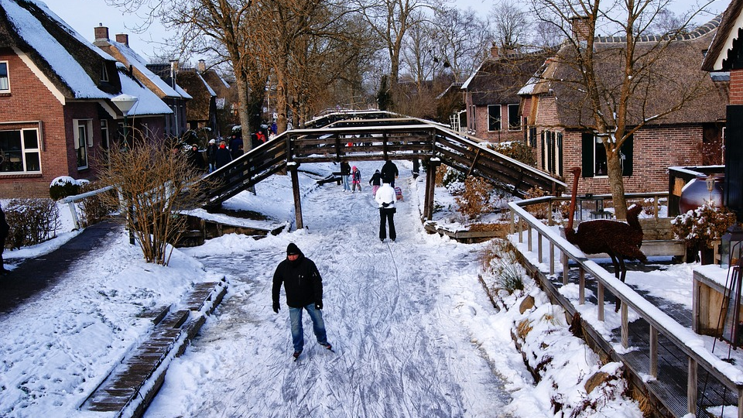
EVEN OEFENEN
https://app.wooclap.com/events/YFSOCP/questions/63bad3e105e98a9669aa6950

Slide 13
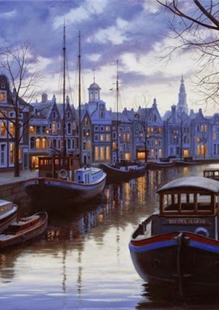
ABB
lijden leed/leden geleden
wegen woog/wogen gewogen
zingen zong/zongen gezongen
beginnen begon/begonnen begonnen
ABA
dragen droeg gedragen
lopen liep gelopen
ABC
nemen nam genomen
helpen hielp geholpen
verwerven verwierf verworven

Slide 14
STERKE WERKWOORDEN
STERKE WERKWOORDEN
Allungamento vocale tematica sg-pl
Alleen –A-
nemen: nam/namen
eten: at/aten
lezen: las/lazen
liggen: lag/lagen

Slide 15
UITKIJKEN!
Alternanza r/z
vriezen – vroor – gevroren
verliezen – verloor – verloren

Slide 16
MODALE WERKWOORDEN
moeten – moest
kunnen - kon/konden
mogen – mocht
willen - wou/wilde
zullen – zou
hoeven – hoefde
N.B. hoeven + te + INF
PARTICIPIUM
gemoeten
gekund
gemogen
gewild
gehoeven

Slide 17
OEFENINGEN – GRAMMATICA NEERLANDESE DI BASE
44
45
47
49
50

